Slide 1
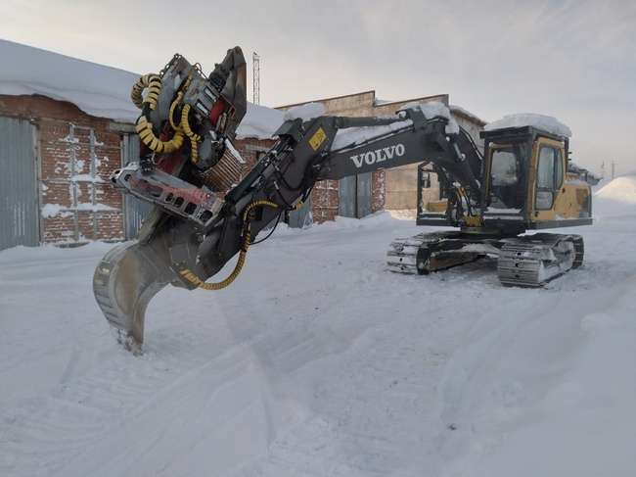
EC210B | 77652 | 25262 |  |  | 1
 |  | ООО «Ферронордик Машины» |  | 11.02.2022
 |  | Smirnov P.

Slide 2
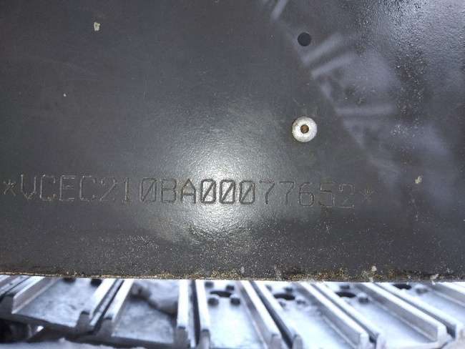
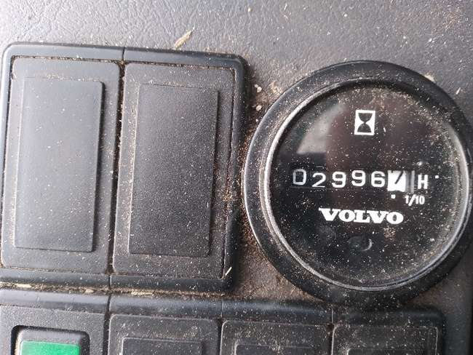
Общие сведения
EC220B | 77652 | 2
Серийный номер
Счетчик моточасов Наработка по V-ECU 25262 м/ч Наработка по E-ECU 24664 м/ч

Slide 3
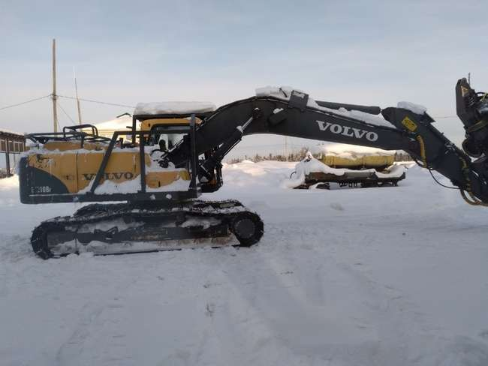
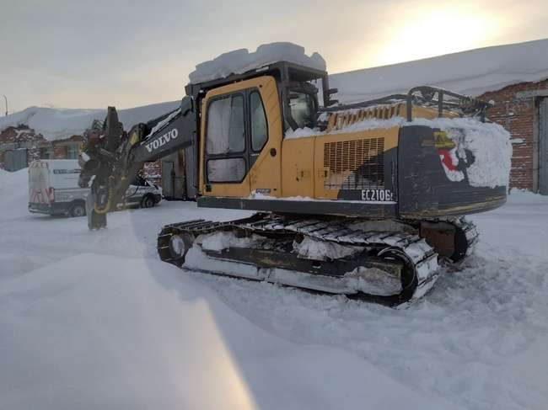
Внешний вид
EC220B | 77652 | 3
Правая сторона
Левая сторона

Slide 4
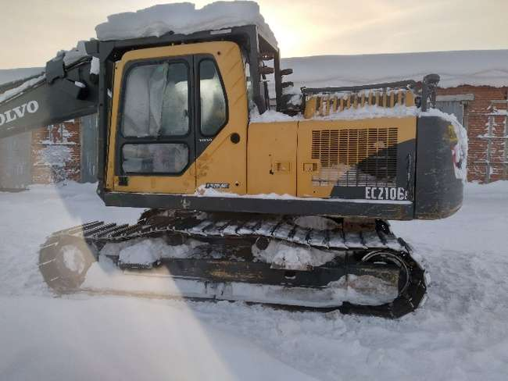
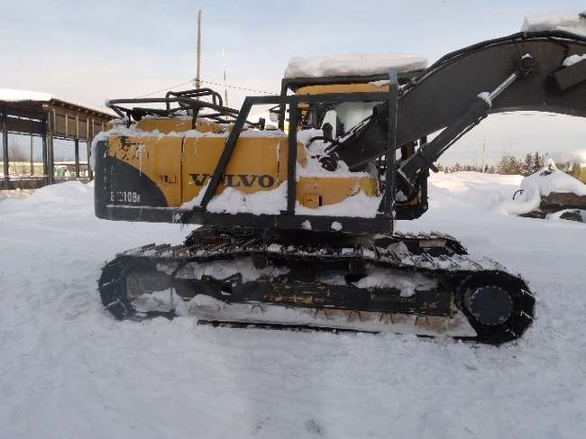
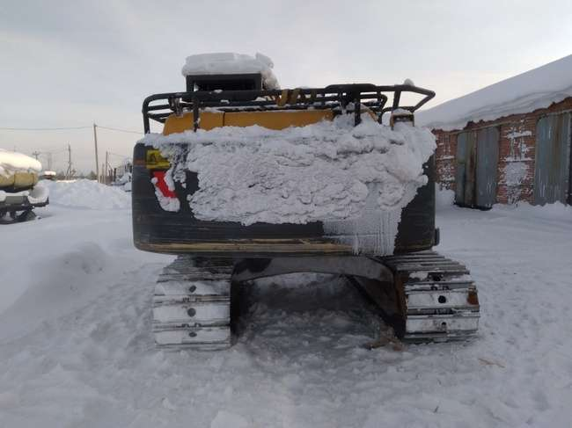
Внешний вид
EC220B | 77652 | 4
Вид сбоку
Вид сзади Отсутствует освещение на всей машине

Slide 5
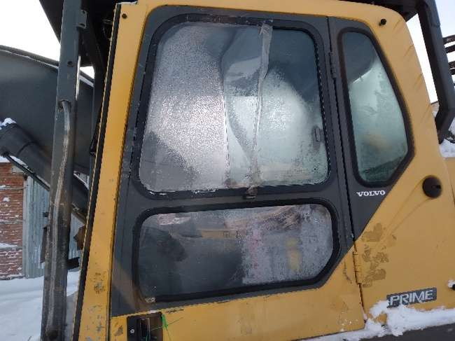
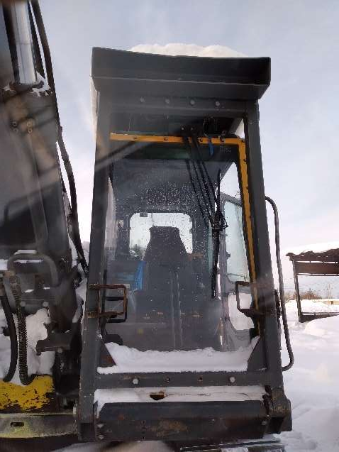
Кабина оператора
EC220B | 77652 | 5
Нижнее и верхнее стекла двери заменено на оргстекло.
Отсутствует защитная решетка.

Slide 6
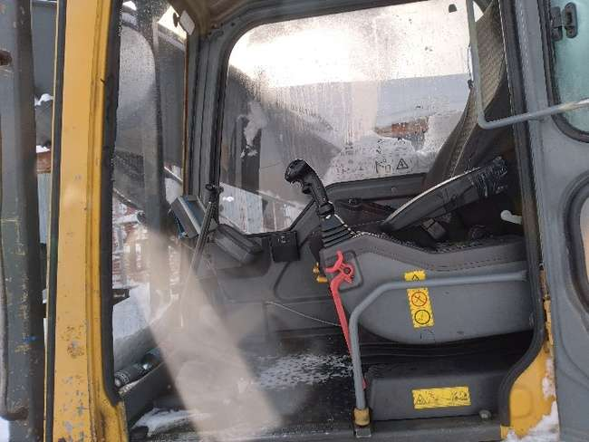
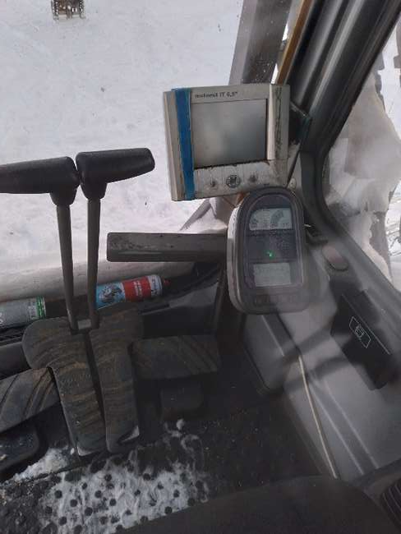
Кабина оператора
EC220B | 77652 | 6
Сломан левый подлокотник сидения оператора

Slide 7
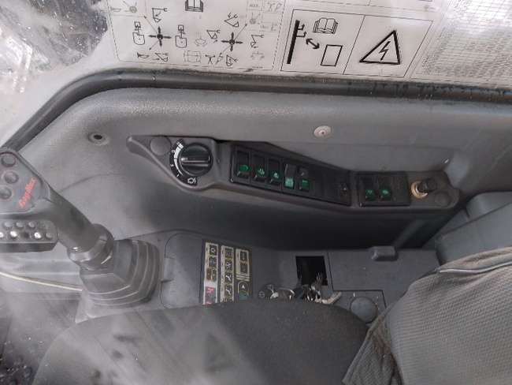
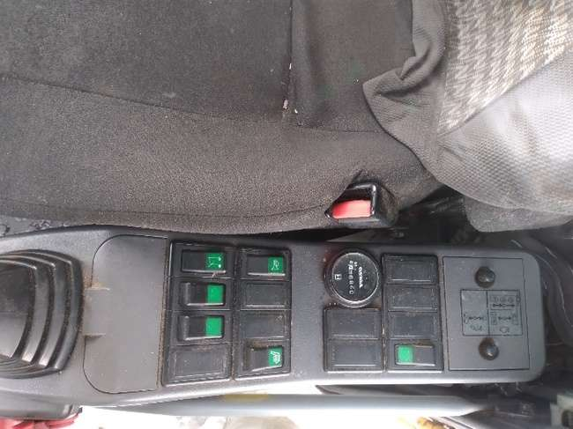
Кабина оператора
EC220B | 77652 | 7
Отсутствует заглушка на правом подлокотнике
Кабина оператора.

Slide 8
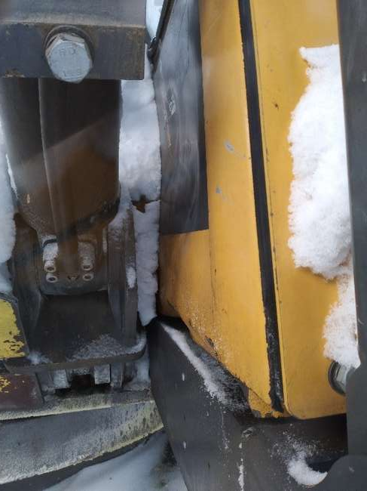
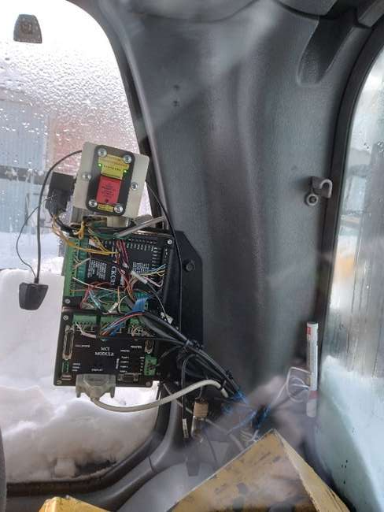
Кабина оператора
EC220B | 77652 | 8
Деформирована правая части кабины.
Система управления харвестерной головкой неисправна,

Slide 9
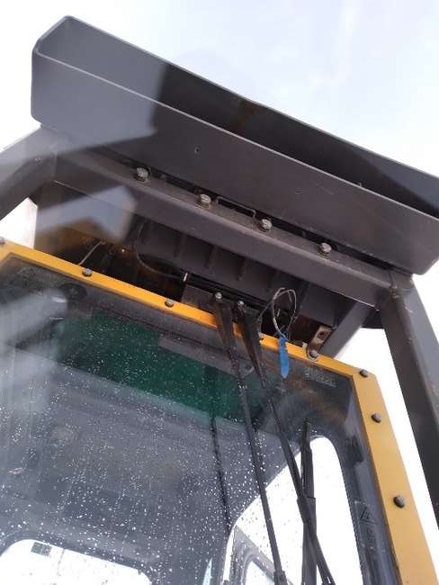
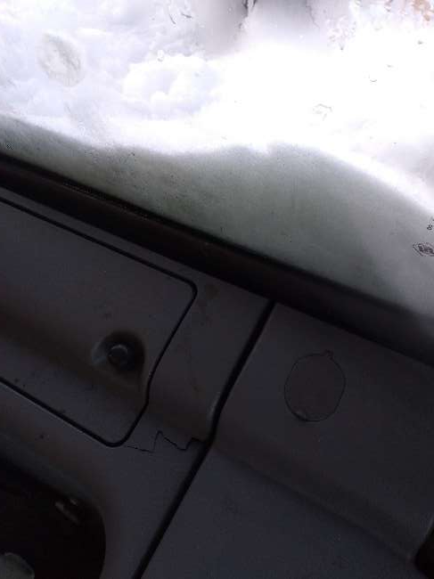
Кабина оператора
EC220B | 77652 | 9
Неисправен механизм привода стеклоочистителя
Сломана пластиковая облицовка.

Slide 10
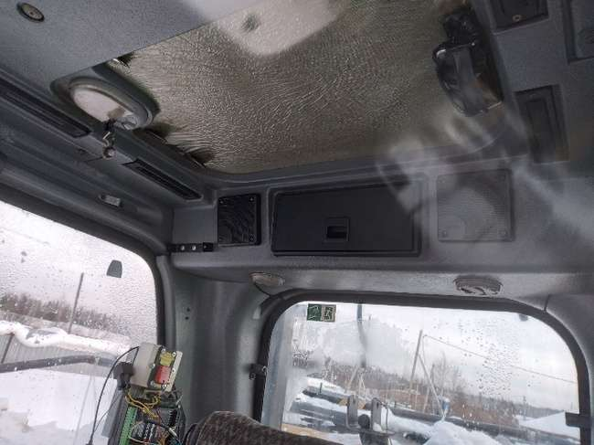
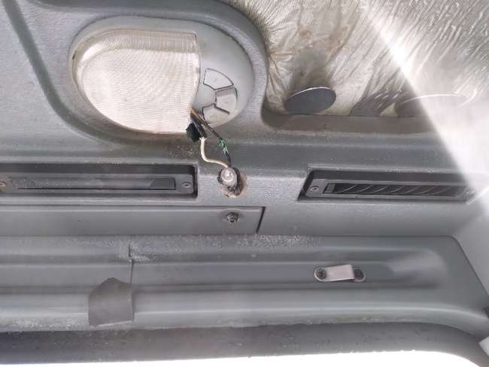
Кабина оператора
EC220B | 77652 | 10
Неисправна подсветка в кабине оператора.

Slide 11
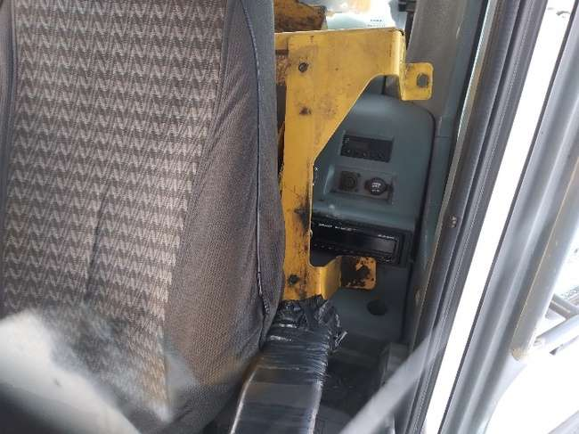
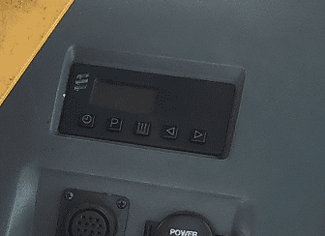
Кабина оператора
EC220B | 77652 | 11
Неисправен предпусковой подогреватель ДВС.

Slide 12
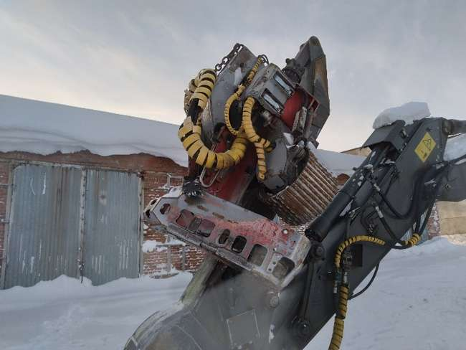
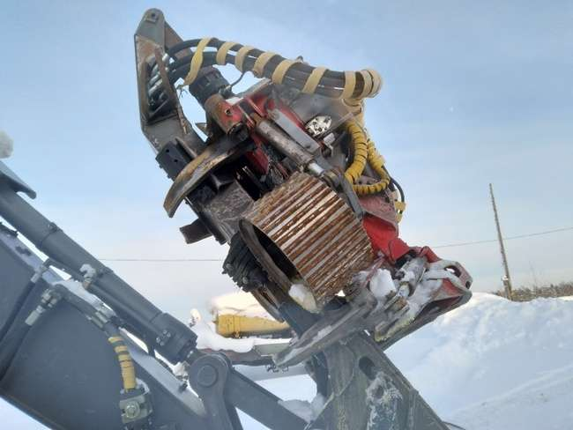
Харвестерная головка
EC220B | 77652 | 12
Присутствуют подтеки масла Инспекция харвестерной головки невозможна в связи с неисправностью системы управления

Slide 13
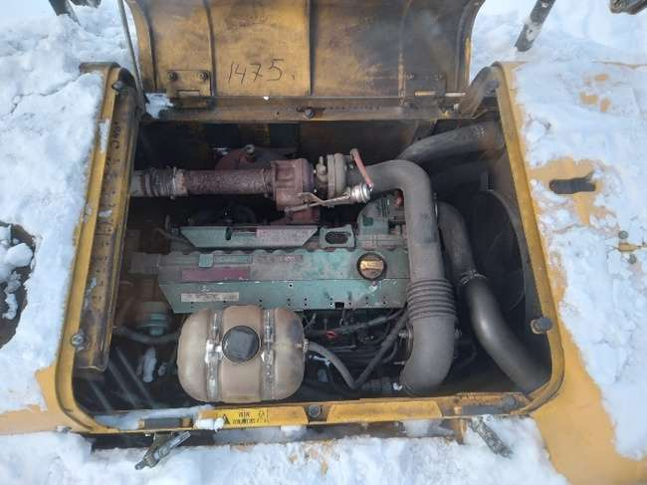
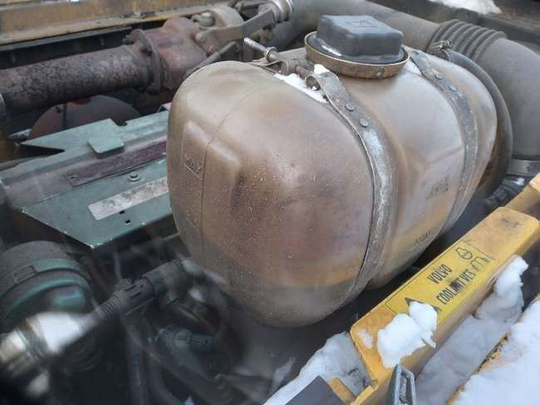
Моторный отсек
EC220B | 77652 | 13
Расширительный бачок. Внутреннее загрязнение масляной пленкой, низкий уровень охлаждающей жидкости.

Slide 14
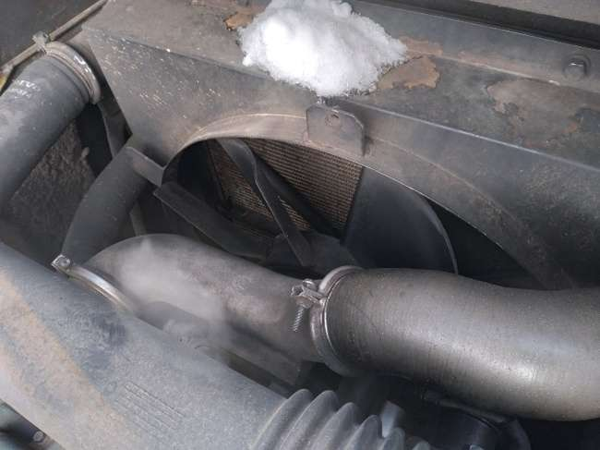
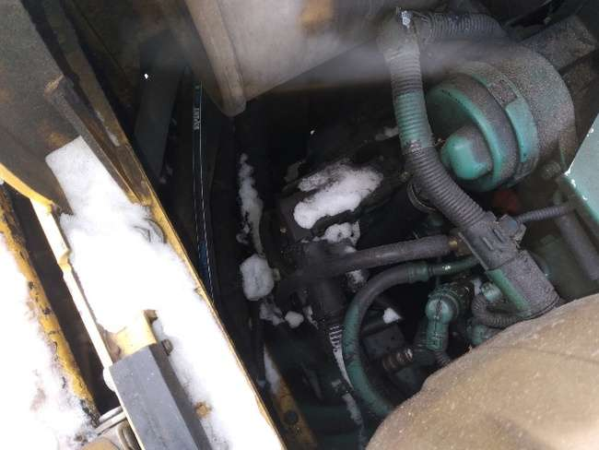
Моторный отсек
EC220B | 77652 | 14

Slide 15
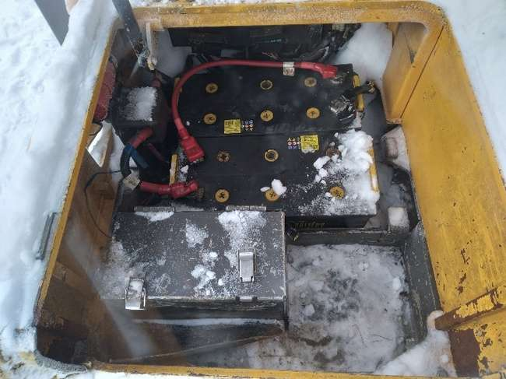
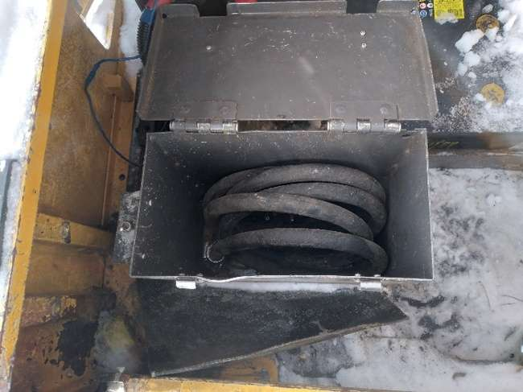
Отсек АКБ
EC220B | 77652 | 15
Клеммы на АКБ повреждены
Шланг для заправки топлива

Slide 16
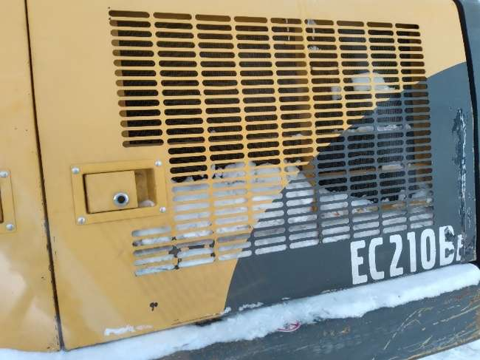
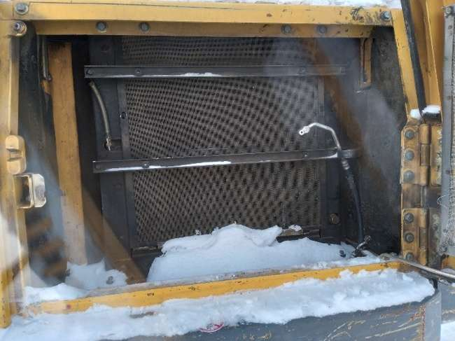
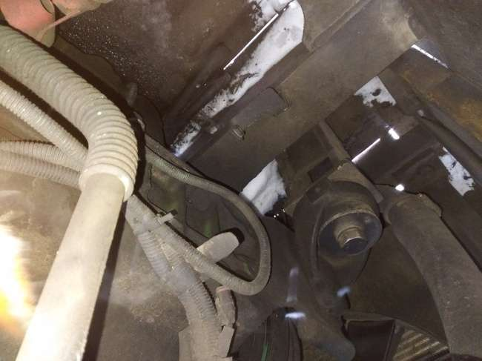
Отсек радиаторов
EC220B | 77652 | 16
Деформирована дверь отсека радиаторов, отсутствует личинка замка двери. Отсутствует радиатор системы кондиционирования.
Отсутствует компрессор, его крепления и шланги системы кондиционирования.

Slide 17
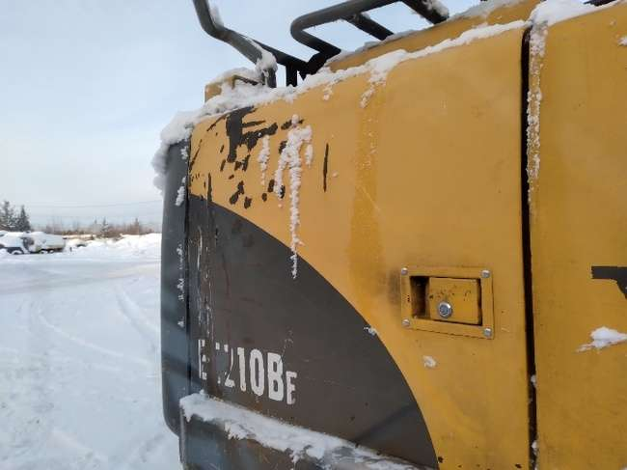
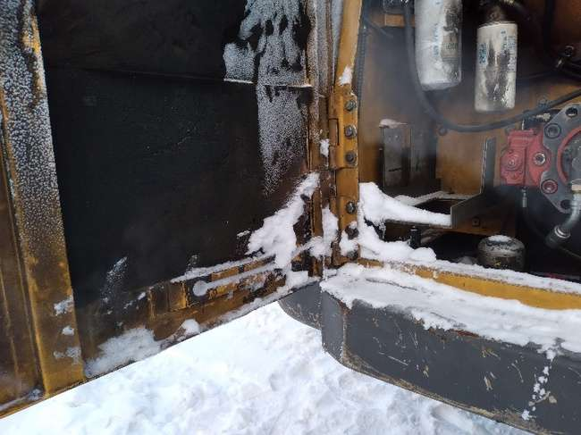
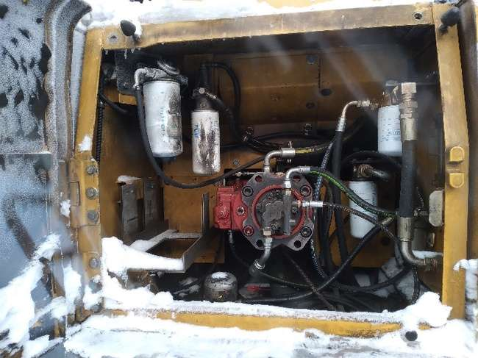
Отсек насосной станции
EC220B | 77652 | 17
Отсек насосной станции. Деформирована дверь отсека насосной станции. Отсутствует фиксатор двери
отсека насосной станции. Давление гидросистемы в норме. Внутренние перетечки насосной станции выше нормы. Установлены не оригинальные фильтра.

Slide 18
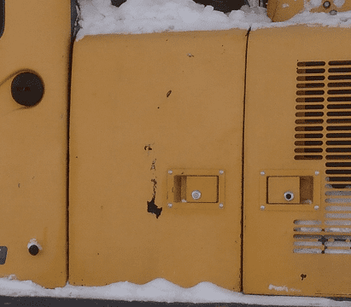
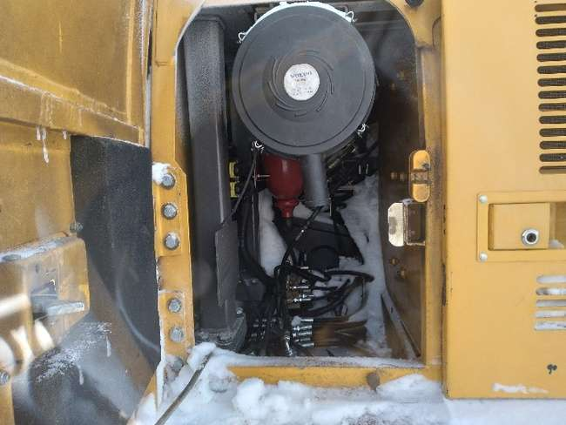
Отсек воздушного фильтра
EC220B | 77652 | 18

Slide 19
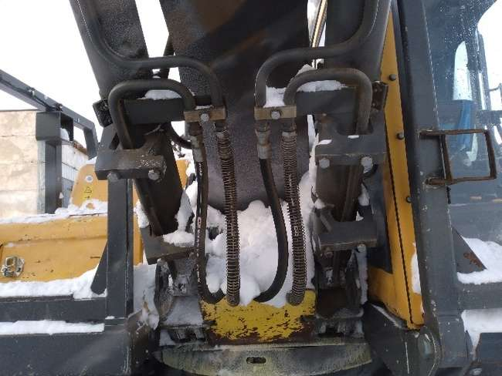
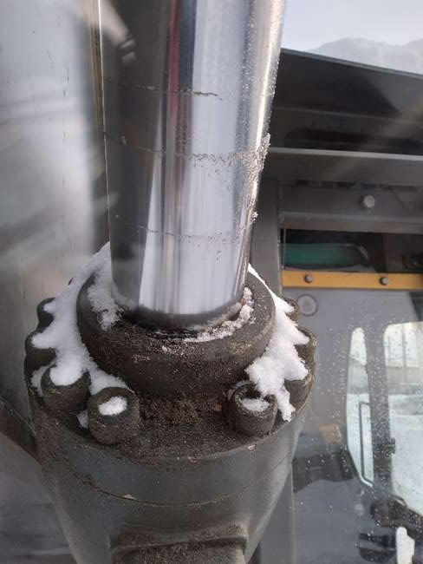
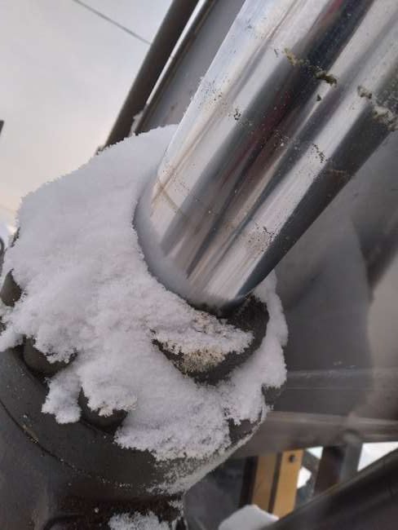
Стрела
EC220B | 77652 | 19
Отсутствует защита гидроцилиндров стрелы.
Утечка масла через уплотнения гидроцилиндров стрелы

Slide 20
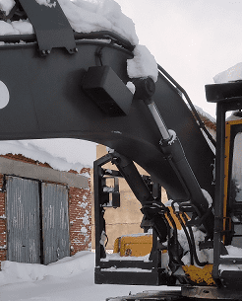
Стрела
EC220B | 77652 | 20
Увеличенный люфт в пальцах и втулках стрелы и гидроцилиндрах стрелы.

Slide 21
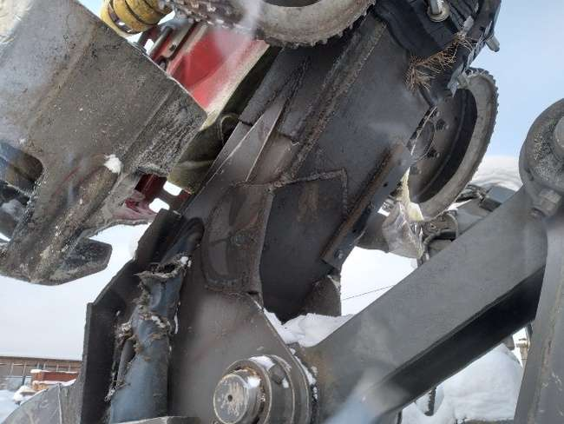
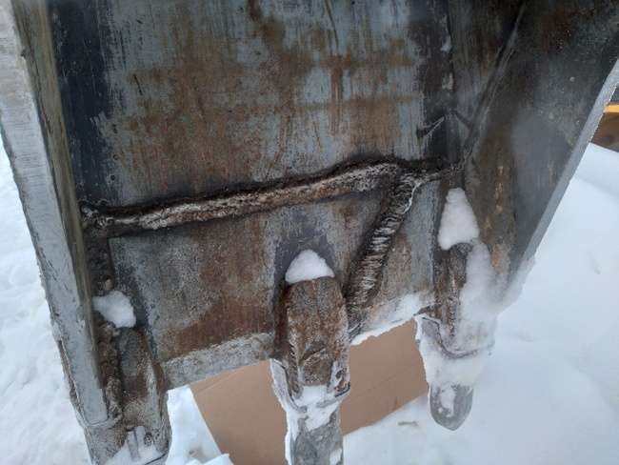
Ковш балка
EC220B | 77652 | 21
Многочисленные ремонты ковш-балки сваркой, Увеличенный люфт в пальцах и втулках рабочего оборудования.

Slide 22
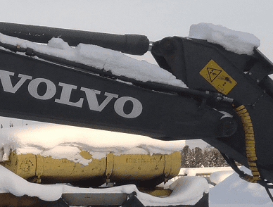
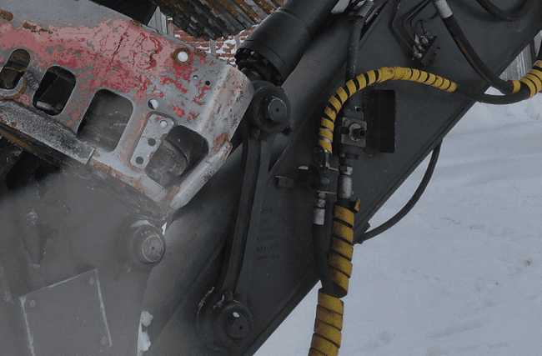
Рукоять, ковш балка
EC220B | 77652 | 22
Увеличенный люфт в пальцах и втулках соединения стрела-рукоять и гидроцилиндра рукояти.
Увеличенный люфт в пальцах и втулках соединения рукоять-ковш балка и гидроцилиндра ковш балки.

Slide 23
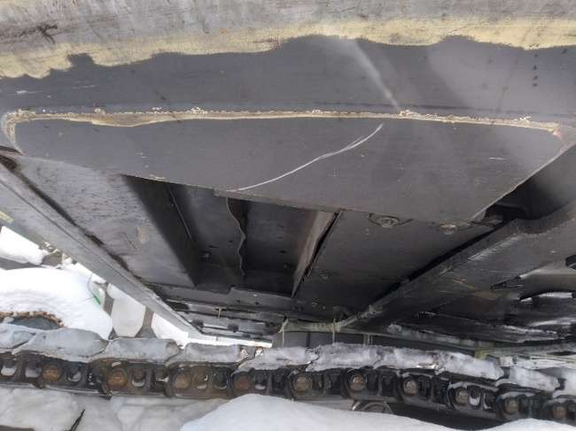
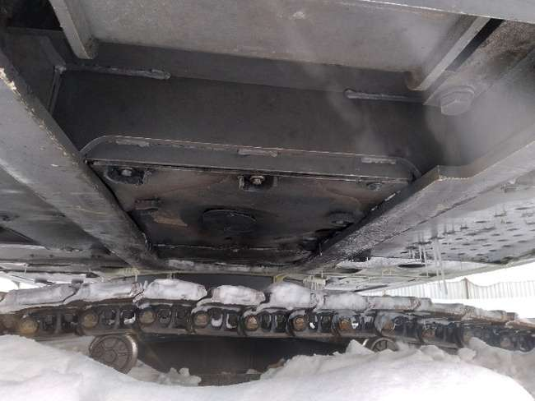
Верхняя рама
EC220B | 77652 | 23
Деформированы защитные пластины верхней рамы.

Slide 24
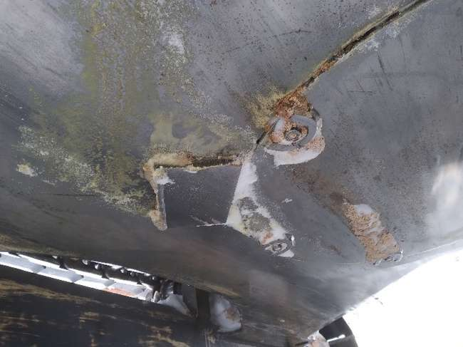
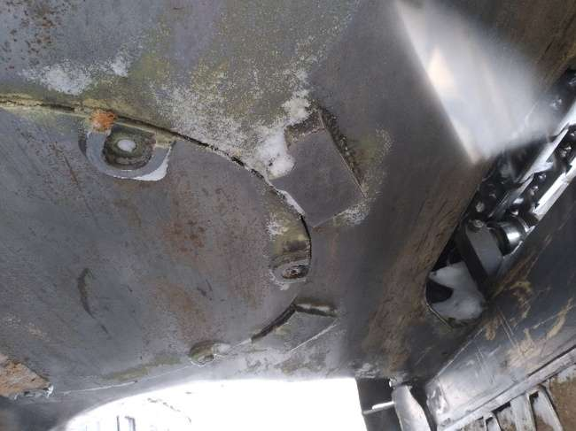
Нижняя рама
EC220B | 77652 | 24
Проводился ремонт нижней рамы с помощью сварочных работ.

Slide 25


Ходовая часть
EC220B | 77652 | 25

Slide 26


Ходовая часть
EC220B | 77652 | 26
Направляющее колесо. Правая сторона. Необходима замена, сильный износ втулок.
Направляющее колесо. Левая сторона.

Slide 27


Ходовая часть
EC220B | 77652 | 27
Звездочка. Правая сторона. Предельный износ.
Звездочка. Левая сторона. Сильный износ.

Slide 28


Система поворота
EC220B | 77652 | 28
Отсутствует масло в редукторе поворота.
Присутствуют следы масла на поворотном круге. Люфт поворотного круга.

Slide 29


Tech Tool
EC220B | 77652 | 29
Comments: Коды ошибок
Comments: Информация блоков управления

Slide 30


Tech Tool
EC220B | 77652 | 30
Comments: Информация блоков управления
Comments: Топливная система, проверка

Slide 31


Tech Tool
EC220B | 77652 | 31
Comments: Отключение форсунок, вручную
Comments: Показания датчиков, мониторинг Холостой ход

Slide 32


Tech Tool
EC220B | 77652 | 32
Comments: Показания датчиков, мониторинг Холостой ход, высокие обороты
Comments: Показания датчиков, мониторинг Высокие обороты, под нагрузкой

Slide 33


Tech Tool
EC220B | 77652 | 33
Comments: Компрессия в цилиндрах, проверка
Comments: Состояние GPS положения

